Slide 1
Introdução ao
NextJS
O que é, qual diferença e quando usar?

Slide 2
O NextJS é um Framework Web desenvolvido em ReactJS
lançado em 2016 por Guillermo Rauch.
“

Slide 3
Um Framework Web é um sistema opinativo com estrutura e ferramentas já definidas.
“

Slide 4
Por que usar um Framework Web?
“

Slide 5


Slide 6
Webpack? Rollup? E o Parcel? Como faz com as rotas?
E como gerar estático? E para produção?
“

Slide 7


Slide 8
O que o NextJS tem/faz?
Renderização no servidor (Server Side Rendering - SSR)
Geração de estáticos (Static Site Generation - SSG)
CSS-in-JS (Styled-jsx, Styled Components, Emotion, etc)
Zero Configuration (rotas, hot reloading, code splitting…)
Completamente extensível (controle completo do Babel/Webpack, plugins, etc)
Otimizado para produção

Slide 9

Mas o mercado de trabalho usa?

Slide 10
E quais as diferenças para o Gatsby, Create React App, insira outro framework React aqui.
“

Slide 11
Tipos de uma aplicação
Static Site (HTML/CSS/JS) - GatsbyJS, Hexo
Client Side Rendering (Single Page Application - SPA) - Create React App
Server Side Rendering (SSR) - NextJS

Slide 12
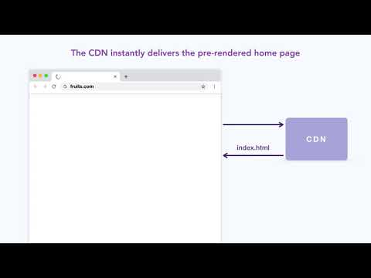
Static Site

Slide 13
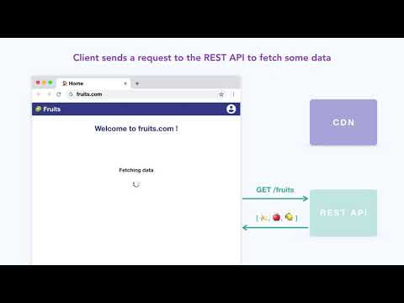
Client Side Rendering (SPA)

Slide 14
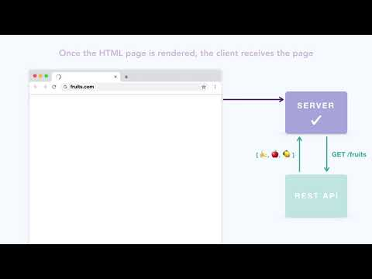
Server Side Rendering (SSR)

Slide 15
Static Site Generation
Vantagens
Desvantagens
Uso quase nulo do servidor
Pode ser servido numa CDN (melhor cache)
Melhor performance entre todos
Flexibilidade para usar qualquer servidor
Tempo de build pode ser muito alto
Dificuldade para escalar em aplicações grandes
Dificuldade para realizar atualizações constantes

Slide 16
Single Page Application (SPA)
Vantagens
Desvantagens
Permite páginas ricas em interações sem recarregar
Site rápido após o load inicial
Ótimo para aplicações web
Possui diversas bibliotecas
Load inicial pode ser muito grande
Performance imprevisível
Dificuldades no SEO
A maioria do conteúdo não é indexado

Slide 17
Server Side Rendering (SSR)
Vantagens
Desvantagens
Ótimo em SEO
Meta tags com previews mais adequados
Melhor performance para o usuário (o conteúdo vai ser visto mais rápido)
Código compartilhado com o backend em Node
Menor processamento no lado do usuário
TTFB (Time to first byte) maior, o servidor vai preparar todo o conteúdo para entregar
HTML maior
Reload completo nas mudanças de rota*

Slide 18
E o NextJS tem suporte para SSG, SSR e até SPA!
“

Slide 19
Quando usar cada um então?
“

Slide 20
Static Site Generation (Gatsby, NextJS)
Site simples sem muita interação do usuário
Se você é a única pessoa que publica conteúdo
Se o conteúdo muda pouco
Se o site é simples, sem tantas páginas
Quando a performance é extremamente importante Exemplos: Landing Page, Blogs, Portfólios

Slide 21
Single Page Application (SPA) - CRA
Quando não tem tanta necessidade de indexar informações no Google
Quando o usuário faz muitas interações na página e não quero refreshes
Quando as informações vão ser diferentes para cada usuário (autenticação, por exemplo) Exemplos: Twitter Web, Facebook Web, Spotify Web

Slide 22
Server Side Rendering (SSR) - NextJS
Quando tem necessidades de um SPA, mas precisa de um loading mais rápido
Quando o conteúdo muda frequentemente
Quando trabalha com um número muito grande de páginas
Quando precisa de uma boa indexação no Google Exemplos: Ecommerce, Sites de Notícias

Slide 23
Mais links para você estudar!
https://nextjs.org/learn/basics/create-nextjs-app (Tutorial oficial passo-a-passo)
https://dev.to/kefranabg/demystifying-ssr-csr-universal-and-static-rendering-with-animations-m7d (animações vistas nos slides)
https://marinaaisa.com/blog/cook-websites-based-on-your-needs/ (explicações sobre quando usar um ou outro)
https://github.com/vercel/next.js/tree/canary/examples (vários exemplos oficiais do NextJS com outras tecnologias)

